Slide 1
Ütemtervnézetek
Készítette: Szentirmai Róbert
(minden jog fenntartva)

Slide 2
Fontosabb tevékenységnézetek
Sávos nézet: Gantt-diagram (Gantt Chart) nézet
Hálós nézet: Hálódiagram (Network Diagram)
Kapcsolatellenőrző nézet: Kapcsolati diagram (Relationship Diagram)

Slide 3
Sávos nézet
Táblázat módosítása: Nézet (View) menü, Tábla (Table) funkció és az oszlopok beszúrása, törlése.
Grafikus terület módosítása Formátum (Format) menüben:
  Szövegstílusok (Text Styles)
  Sávstílusok (Bar Styles)
  Időskála (Timescale)
  Rácsvonalak (Gridlines).
  Elrendezés (Layout).
További lehetőség: Eszközök (Tools) menü, Nyomon követés (Tracking) almenüjéből Végrehajtási vonalak (Progress Lines)

Slide 4
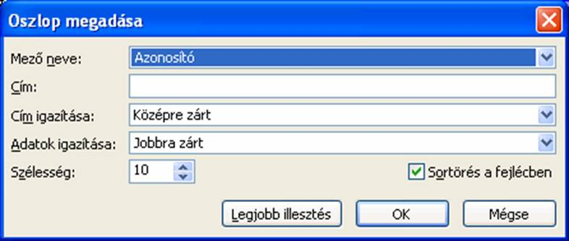
Oszlopok megjelenítése az ütemterven
Jobb oldali egérgomb a kívánt oszlop címén, majd az Oszlop beszúrása (Insert Column) funkció kiválasztása.

Slide 5

Feladat
Nyissuk meg a Kusza.mpp állományt!
Nézzük meg a tevékenységeket sávos és hálós nézetben egyaránt!

Slide 6
Feladat
Nyissuk meg a Kuszabb.mpp állományt!
Nézzük meg a tevékenységeket mindhárom nézetben!

